Slide 1
東京オリンピック・パラリンピック時代の医療ツーリズム
人流・観光研究所長 松蔭大学客員教授
寺前秀一（観光学博士）

Slide 2
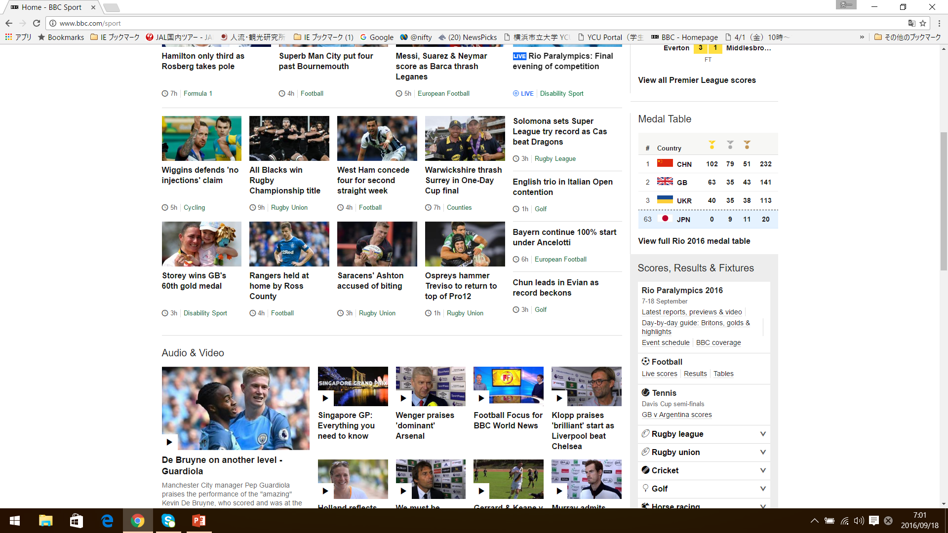

Slide 3
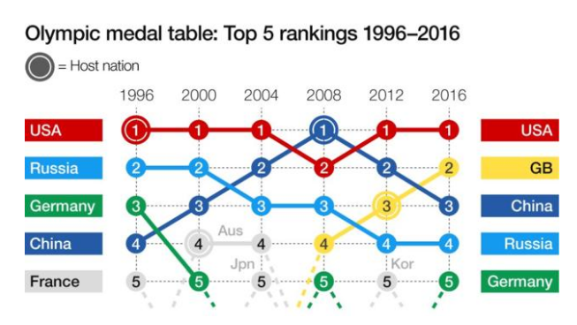

Slide 4
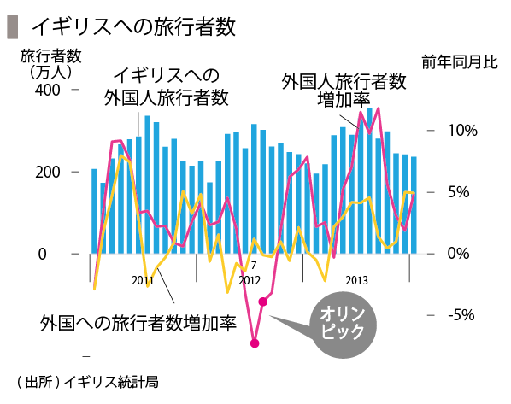

Slide 5
ＣＮＮニュース
観光客数
ロンドン市長の世界一宣言
パリ副市長が反論
都市の魅力を訪問客数で競う時代
⇒テロで変化？

Slide 6
国威（施設）発揚から都市の魅力競争
1936年 ベルリンオリンピック 世界規模での参加
1940年 幻の東京オリンピック （３７年経済ピーク時）
帝国日本（含む満州）の力を見せる
1969年 東京オリンピック 国威（施設）発揚
1988年 ソウルオリンピック 国威（施設）発揚
2008年 北京オリンピック 国威（施設）発揚
2012年 ロンドンオリンピック 都市の魅力
（オリンピック憲章）

Slide 7
「国際」旅行客
2013 年の国際旅行客は約1１ 億万人
（24時間以上1年未満で国境を越えて移動した人）
中国人海外旅行者2014年１億人（1割、人口比は2割）
巨大な国内人流市場を抱える中国、アメリカ等とシンガポール、香港等の比較は無意味
２０１４年度の北海道の入込観光客数７２０万人（うち外国人１５０万人）は訪台湾外人（８００万人）よりすくないが訪豪州外人（６８０万人）を上回る。

Slide 8
訪独旅行者数、消費額 2014
 |  | 訪独数（千人） | 一人当たり在独消費額（€） | 歳入（€billions）
1 | アメリカ | 1901 | 2127 | 4.0
2 | 中国 | 1116 | 2623 | 2.9
3 | アラブ首長国連邦 | 522 | 4344 | 2.3
4 | 日本 | 514 | 2903 | 1.5
5 | カナダ | 393 | 2060 | 0.8

Slide 9
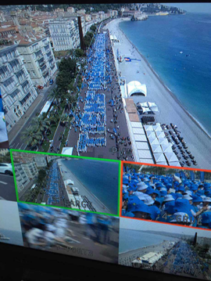
創立ニ十周年を迎えた
中国企業、六千五百人でフランス旅行！
ギネス認定も
ニースの海岸

Slide 10
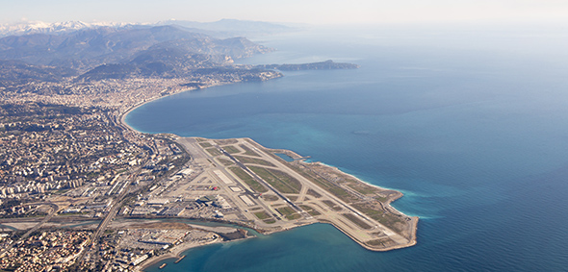
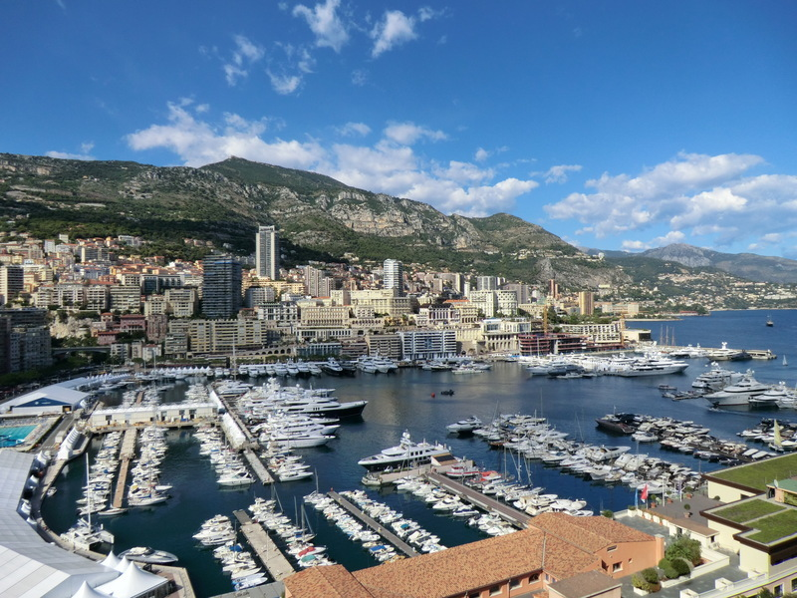

Slide 11
プライベートジェット空港使用料
ロンドンからニースまでは8895ドル
第1位 羽田空港：6850ドル
第2位 成田空港：5600ドル
第3位 関西国際空港：5400ドル
第4位 トロント(カナダ)：5200ドル
第5位 ダーウィン(豪州)：4600ドル

Slide 12
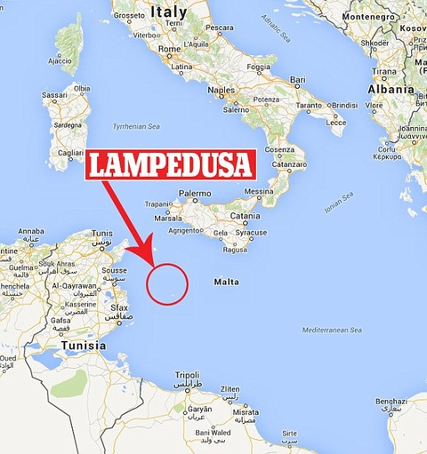
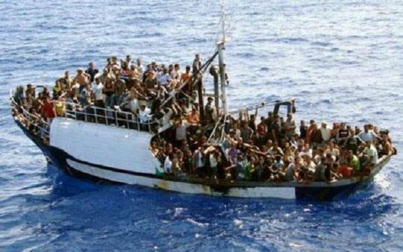

Slide 13
ＥＵ（医師免許共通）、シェンゲン条約（人流）
 | ＥＵ | シェンゲン条約
英国 | ○⇒× | ×
アイルランド | ○ | ×
デンマーク | ○ | ○
スウェーデン | ○ | ○
ポーランド | ○ | ○
チェッコ | ○ | ○
ハンガリー | ○ | ○
ノルウェー | × | ○
スイス | × | ○
アイスランド | × | ○

Slide 14
19世紀・移民の世紀
18世紀までの欧州移民がおもに年季契約のかたちをとった労働移民
19世紀は自由移民が主流。第一次世界大戦までの100年間に新大陸に渡った欧州人は6000万人まさに「移民の世紀」であった。

Slide 15
移民規制と第三世界のスラムの発生
大西洋経済と無限労働供給の終了
国民国家が形成、ヒトの移動が規制
アジア移民の出稼ぎ化
ヒトの移動を通じた所得平等化機会を失う
第三世界のスラムに大量貧民が累積➵「国民国家」が解決すべき問題とされる

Slide 16
国民国家とヒトの移動と観光
（観光に帝国主義的色彩が残る理由）
主人公は国家ではなく、ヒトの移動であった
（「移民の世紀」の帰国率３５％と大交流時代）
国民国家が形成（労働組合結成）されて、ヒトの移動が規制（ビザ）されるようになった（アジア移民の出稼ぎ化）
国際観光は欧州によるヒトの移動規制により発生

Slide 17
日本の人流・観光政策

Slide 18
観光政策の目的
「観光」の語源は「国の光を観に行く（第一声）」。1930年国際観光局設立時に「国の光を見せる（第四声）」（帝国の力を見せる（国威発揚））にかえた。
軍備増強（戦前）食料購入（戦争直後） 外貨獲得
観光立国推進基本法 「国、地域の誇り」
「誇り」が理念であるなら、インバウンドよりも外国人の移住がさらにインパクトがあるはず

Slide 19
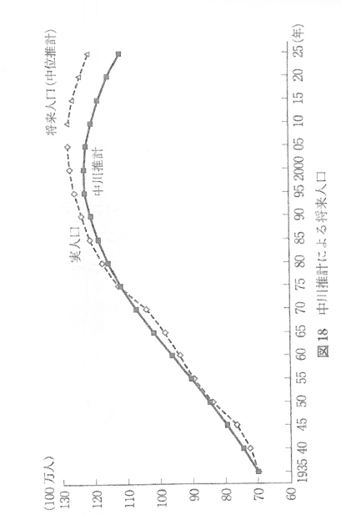
1939年に予測していた人口減少問題

Slide 20
人口政策確立要綱
人口の量と質の増大強化を目指す戦時人口政策は厚生省で構想 閣議決定された「基本国策要綱」に基づく一つとして作成される
「昭和35年」の内地人の総人口を「一億人」とする全体目標
中川友長（人口問題研究所調査部長）による1939年人口推計ベース 日本の人口は1960年ー65年の間に一億人を超えるものの、2000年の一億二二七四万をピークに減少

Slide 21
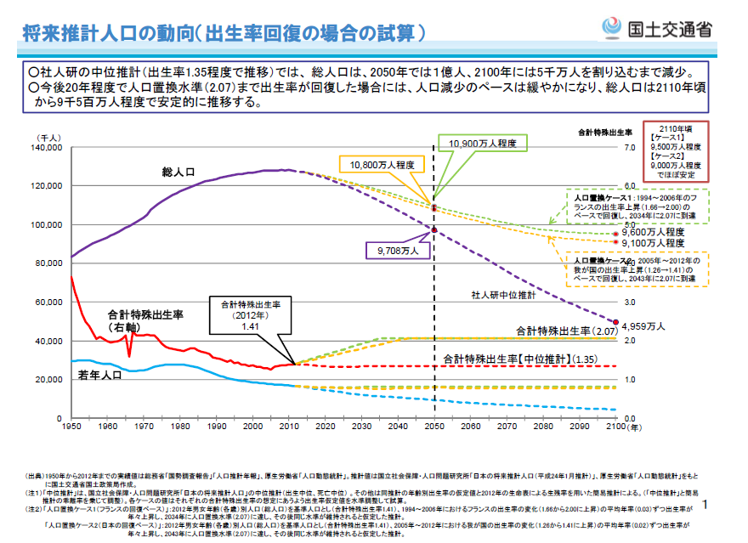
人口一億人時代は悪くない
失われた20年？
高速道路有料期間2050年から65年へ延長（今国会）
人流戦略
第四の消費
七千五百万人からスタート
団塊の世代
思春期、成人式
優生保護法
一姫二太郎
サンシ―

Slide 22
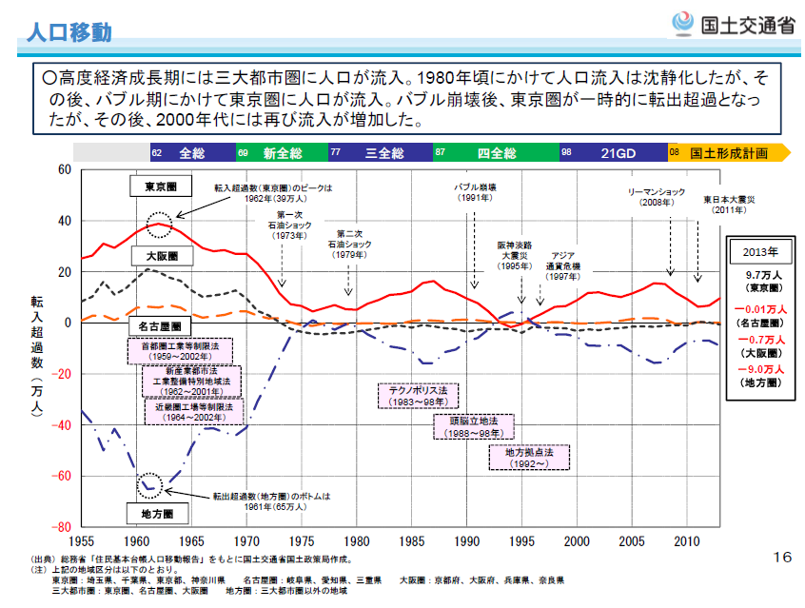
供給元の田舎がなくなり、外国に求めないと経済成長できない
これからは
都市に流入
しなくても
田舎は消滅

Slide 23
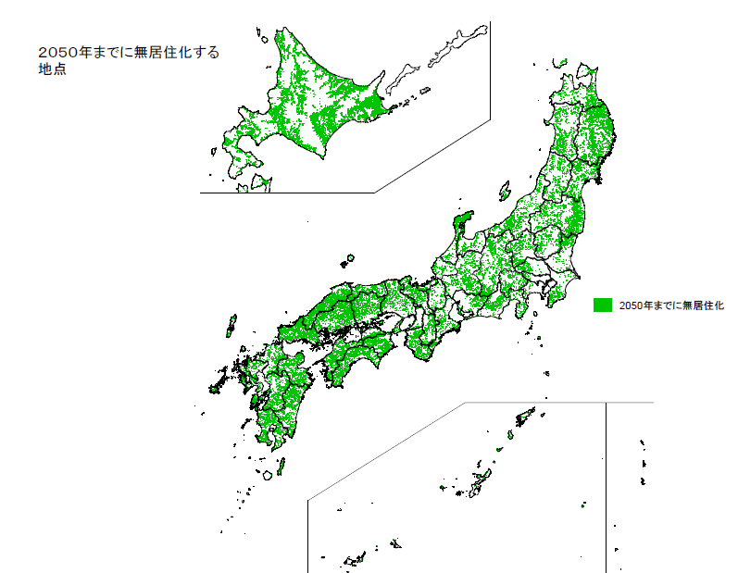

２０５０年 無居住化地点
農業で破壊した自然復活（江戸の里山ハゲ山）

Slide 24
230万人の外国人労働者問題
雇用（積極的に考えざるを得ない）
日本の場合は研修生制度により実質単純労働を支えている
日本の農業、建設業等は日本人だけでは維持できなくなっている
治安（負の対策を今から確立すべき）
汚職、銃、薬。前二者は歴史的にも大丈夫だが、薬の問題は近年すこし不安が出てきている。

Slide 25
医療観光
人口減少対応の交流人口増加策
その一つが医療観光

Slide 26
新成長戦略
医療観光は、平成22年6月18日に閣議決定された「新成長戦略」および平成24年3月30日に閣議決定された「観光立国推進基本計画」においても、重要な戦略の一つとなっている。

Slide 27
日本医師会の反応
医療 ツーリズムでは，全額自己負担で，高い診療費を支払う 外国人患者が優先的に扱われることになる．
混合診療の 全面解禁につながる．
「（政府の成長新戦略では）新自由 主義，市場原理主義が目立ってきて，小泉改革に戻るの ではないかと心配している」とコメント

Slide 28
「観光」、「ツーリズム」とは？
余暇時間の拡大
定住が前提
非日常生活圏
日常生活圏
移動
一日交通圏の拡大
観光資源の
均一化

Slide 29
「非日常生活圏」から「日常圏」への接近
日常生活圏
非日常生活圏
移動
移動の容易化
出張パーティー屋
空飛ぶ
眼科病院
便宜置籍空間
カジノ船
特別区

Slide 30
規制と人流ビジネスの関係
便宜置籍船は禁酒法で発生
医療行為
家族法の世界
（脱法的）便宜置籍国・地域
非規制国・地域
規制国
地域
闇
事
業
競争関係
カジノ
風俗
非規制国・地域
国外犯
暴力等

Slide 31
2010年 医療滞在ビザ 創設
人間ドック，健康診断，検診，歯科治療，療養（90日以内の温泉湯治等を含む）
数次有効のビザを申請する場合には医師による「治療予定表」の提出が必要
親戚以外の者，必要に応じ同伴者として同行が可能
有効期間は必要に応じ3年。
滞在予定期間が90日を超える場合は入院が前提

Slide 32
国 籍 | 発給数（H27年） | 短期滞在 | 医療滞在 | 就 業
合 計 | 4,429,859 | 4,201,068 | 917 | 25,333
中国 | 3,780,773 | 3,670,501 | 829 | 10,247
インドネシア | 162,273 | 145,258 | 2 | 1,122
ロシア | 47,813 | 41,838 | 69 | 2,318

Slide 33
JCI（国際病院評価機構）
JCI（国際病院評価機構）認定の医療機関が極端に少ない。
認証の有無で保険会社の対応に差が生じる米国や、独自の病院機能評価を持たない韓国等とは事情は異なるが、近隣アジア諸国（シンガポール、タイ、台湾、韓国、中国、フィリピン）でも取得している病院が多数あり、日本の医療水準が低く国際基準を満たす病院がないとの誤解を世界から受けかねない。
http://www.jointcommissioninternational.org/

Slide 34
技術、制度、意識等の差異により
人流が発生
湯治
転地療法
治療
臓器移植
美容整形 薬物対策
医師法
倫理 宗教
離婚
人工授精
代理出産
国籍法
倫理 宗教
出産（中絶）
死亡
安楽死
自殺ほう助
刑法
倫理 宗教
死体保存

Slide 35
経済格差と医療観光
医療資源が外国人に向けられる問題提起（途上国における医療観光批判）
生活保護費に占める医療扶助は５割、入院のうち半数が精神入院
最高裁判決は外国人への生活保護法適用は否定しているが、自治体が実施する生活保護を否定するものではない

Slide 36
高齢化社会の日本
バラ色プランの医療観光より、当座は
高齢者の足の確保政策が重要

Slide 37
（食）
高齢者人流の確保
往診
デイケアー
ホーム
自宅（住）
通院
訪問介護
医療機関
（宿）
介護機関
（宿）
住・宿の相対化）

Slide 38
財政支援
自動車関係諸税（軽自動車税等）
高齢者市民
有償（月極
定額料金）
市営
有償無償
自家用
モデル
便益団体
（医療介護、コンビニ等）
広告
協賛金
高齢者市民
高齢者市民
乗り放題
サービス
指定管理
民間事業者

Slide 39
マイカーに代わる
何時でも乗れるサービスの提供
自家用車よりも便利なサービスを提供して、どの程度利用されるかを想定
その水準で、単位当たりの経費を予測
マイカー社会の経費と思えば、無料にしても単位当たりのコストが安ければ市民社会への還元との納得が得やすい。

Slide 40
「乗り放題」制度の導入の提案
もともと採算をとるものではなく、月極定額乗り放題は導入し易い。定額の水準は、自治体の助成額とのバランスで決定
乗り放題サービスの提供者は自治体、実際のサービスは専門旅客運送会社が受託

Slide 41
新しいビジネスモデル
次に運賃以外のコスト回収策を考える（新しいビジネスモデル）
医療機関、介護機関、高齢者の買い物先店舗からの協賛金、介護器具販売店等の協賛金を組み合わせて、財政負担の軽減をはかる（Googleの狙いどころ）。
実際の運行は、地元交通事業者等に委託する

Slide 42
高齢者用タクシー乗り放題プラン
（ＪＴＢのJERONタクシー）
福岡市内から初めて全国展開（政令市）
目的地は 病院、買い物店、鉄道駅の三カ所指定
1か月2万円～4万円程度
旅行商品だから利益が出ないと実施できず、高い料金となる

Slide 43
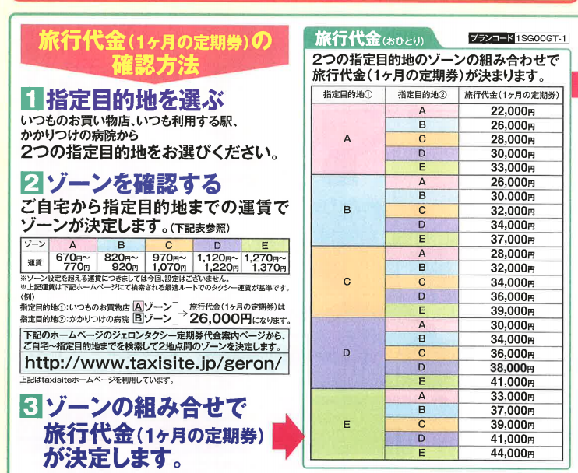


Slide 44
通勤時間帯
UberPOOL 乗り放題プラン
マンハッタン内125丁目以南乗り放題。通勤時間帯（月曜〜金曜／午前7〜10時・午後5〜8時）。
相乗りサービスuberPOOL。２週間のパスで49ドル
Uberに運送利益は期待できない
レストランやファッション、アトラクション情報やディスカウントを届けるサービスGilt Cityのメンバー限定のもの。自社のサービスを宣伝したいGilt CityのコラボPR作戦

Slide 45
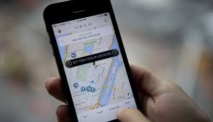
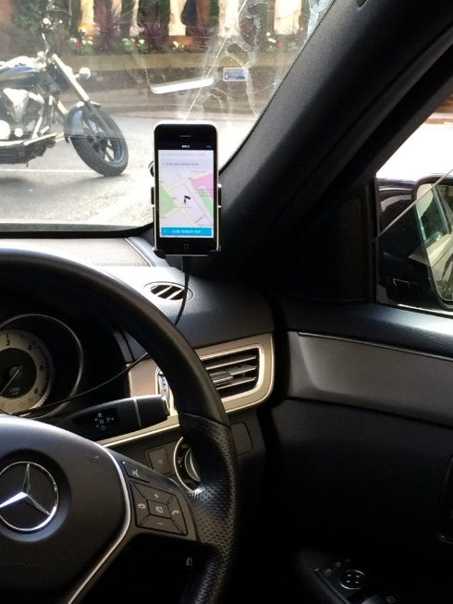
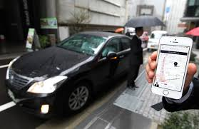
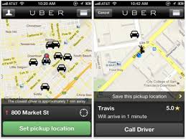
スマホ配車アプリ

Slide 46
物販
広告
経営者のポリシー
有償
有料宿泊
Ｇｏｏｇｌｅ料に含まれない
Ｇｏｏｇｌｅ料に含まれる
ニュース
無料タクシー
無償
検索・案内

Slide 47
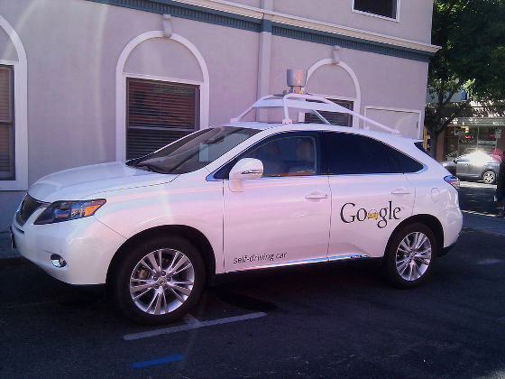
無料送迎タクシー

Slide 48
Googleの広告戦略
実店舗への無料送迎タクシーの特許取得
Googleは約四百億ドルの広告売上
Googleは広告技術に関する新たな特許を取得 オンライン広告で見込みのある顧客を無料もしくはディスカウントしたタクシーに乗せて実店舗まで送迎するサービス
http://gigazine.net/news/20140127-google-free-taxi/

Slide 49
Uberへの巨額投資理由
2015年の予約売上は約1兆3000億円、評価額は625億ドル しかし2016年上半期1300億円の赤字（米国内の推計）
Google、Amazon等は予測精度１％向上すると売上が数百億円増大するビジネスモデル→ビッグデータの収集
Airbnbも同じ構造、人流データがポイント

Slide 50
ヒトの属性・移動ビッグデータ
（特定多数）
人流資源評価の客観化
人流の法則性の発見
総合生活移動産業
ウェアラブル・デバイス活用
人流資源への
反応データ
（客観的反応情報）

Slide 51
医療データによる先回り戦術
病院管理→地域住民管理

Slide 52
月極定額
乗り・食べ・着・泊まり（＋医療）放題
⇕
ベイシック・インカム
新しい共産主義社会の誕生

